Slide 1

Uppsalakonjunkturen
Uppsala län, 2021 kv2
2021-09-29
Stockholm Business Region

Slide 2
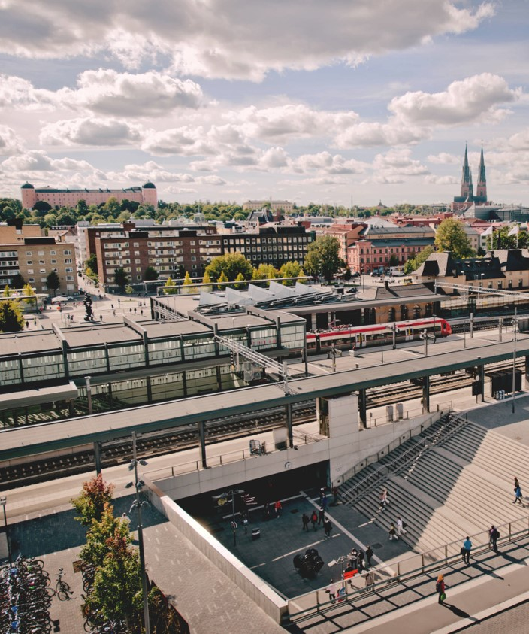
Om rapporten
Rapporten är utgiven av Stockholm Business Region och publiceras fyra gånger per år. Rapporten omfattar Uppsala län och Uppsala kommun.
Statistiken bygger på uppgifter från Statistiska centralbyrån, Arbetsförmedlingen och Bolagsverket.
I rapporten jämförs främst utvecklingen med samma kvartal föregående år, exempelvis kvartal 1 jämförs med kvartal 1 tidigare år osv. För vissa indikatorer presenteras även totala rullande 12-värden där de fyra senaste kvartalen summeras för att få mer stabilitet i trenden. Dessa jämförs då med föregående fyra kvartal. Diagrammen som visar absoluta värden är säsongrensande för att visa trenden. Övriga diagram har indexerade värden som visar procentuella förändringen från startåret med värde 100, motsvarande kvartal för 10 år sedan.
Stockholmsregionen omfattar Stockholms län, Uppsala län, Södermanlands län, Östergötlands län, Örebro län, Västmanlands län, Gävleborgs län och Dalarnas län.
Läs samtliga konjunkturrapporter som tas fram inom ramen för partnerskapet Stockholm Business Alliance här: http://stockholmbusinessalliance.se/hitta-material/konjunkturrapporter/
Frågor kan ställas till Stefan Frid på Invest Stockholm.
Ansvarig utgivare: Staffan Ingvarsson, VD Stockholm Business Region.

Slide 3




Stabilt läge för Uppsala
Konjunkturläget i Uppsala, 2021 kv2
Fjolåret präglades starkt av följdverkningarna av Covid-19 pandemin. Under det andra kvartalet sker det en viss stabilisering och den negativa trenden planar ut. Situationen på arbetsmarknaden förbättras något med ökad sysselsättning och oförändrad arbetslöshet. Varslen minskar därtill från rekordnivåer och de lediga jobben blir fler. Dessutom minskar företagskonkurserna tillsammans med en stigande lönesumma vilket kommer att gynna näringslivet framgent. Med andra ord sker det en viss återhämtning under kvartalet.
För Uppsala län ökar lönesumman i privat sektor med 6,6 procent jämfört med motsvarande kvartal 2020. Lönesumman ökar även totalt med 6,6 procent vilket är en ökningstakt i nivå med övriga Sverige men lite lägre än Stockholmsregionen som helhet. Andelen företagskonkurser minskar med 41 procent jämfört med samma period förra året. Däremot minskar nyföretagandet också i länet. Glädjande är att besöksnäringen visar tecken på återhämtning med fler övernattningar.
I likhet med flera av länen i Stockholmsregionen har situationen på arbetsmarknaden stabiliserat sig något. Sysselsättningen ökar med 2 procent, vilket motsvarar 4 200 personer samtidigt som arbetslösheten i stort sett är oförändrad. Därtill ökar de lediga jobben med drygt 40 procent i både länet och Uppsala kommun. I likhet med övriga delar av regionen minskar också varslen jämfört med förra årets rekordnivåer.
Uppsala län och kommun har en positiv befolkningsutveckling under kvartalet och befolkningen ökar i snabbare takt än både Stockholmsregionen och Sverige som helhet. Nu återstår det endast cirka 6 000 personer för att Uppsala ska nå 240 000 invånare!
Staffan Ingvarsson
VD Stockholm Business Region
 | Uppsala län |  |  | Uppsala kommun
Nyckeltal | Värde 2021 kv2 | Förändring (%) |  | Värde 2021 kv2 | Förändring (%)
 |  | -1 år |  |  | -1 år
Lönesumma privat sektor (mdkr) | 10 | 6,6 |  | - | -
Nya företag | 529 | -4 |  | 349 | 1
Företagskonkurser | 48 | -41 |  | 32 | -41
Sysselsatta | 187 000 | 2 |  | - | -
Nyanmälda platser | 9 530 | 43 |  | 6 603 | 44
Varsel | 77 | -80 |  | 47 | -82
Arbetslöshet (%) | 4,8 | 0 p.e.* |  | 5,0 | 0 p.e.*
Befolkning (tusental) | 390,2 | 1,3 |  | 234,3 | 1,3
Påbörjade lägenheter | 1 360 | 86 |  | 1 214 | 147
Kommersiella övernattningar (tusental) | 108 | 52 |  | 79 | 66
* Förändring i arbetslösheten visas i procentenheter, ej i procent

Slide 4
Lönesumma
Lönesumma, Uppsala län
Index 100 = 2011 kv2
Lönesumma, total
 | 2021 kv2 | Förändring | Förändring (%)
 | mdkr | -1 år (mdkr) | -1 år | -5 år
Sverige | 516,89 | 32,86 | 6,79 | 22,68
Stockholmsregionen | 255,22 | 16,74 | 7,02 | 24,30
Uppsala län | 15,86 | 0,98 | 6,61 | 22,20
Lönesumma per sysselsatt
 | 2021 kv2 | Förändring | Förändring (%)
 | tkr | -1 år (tkr) | -1 år | -5 år
Sverige | 101,86 | 5,97 | 6,23 | 19,30
Stockholmsregionen | 108,78 | 6,86 | 6,73 | 19,87
Uppsala län | 84,80 | 3,43 | 4,22 | 21,16
Lönesumma per invånare
 | 2021 kv2 | Förändring | Förändring (%)
 | Tkr | -1 år (tkr) | -1 år | -5 år
Sverige | 49,66 | 2,90 | 6,21 | 16,76
Stockholmsregionen | 54,05 | 3,23 | 6,36 | 17,45
Uppsala län | 40,64 | 2,04 | 5,27 | 11,69
Källa: Statistiska centralbyrån (Lönesummor nattbefolkning, arbetsgivaravgifter och preliminär A-skatt, LAPS)

Slide 5
Lönesumma efter sektor
Lönesumma efter sektor | 2021 kv2 | Förändring | Förändring (%)
 | mdkr | -1 år (mdkr) | -1 år | -5 år
Sverige
Privat sektor | 376,86 | 25,43 | 7,24 | 23,01
Industri | 78,40 | 5,32 | 7,28 | 16,70
Tjänster | 255,88 | 17,61 | 7,39 | 24,07
Övrigt* | 42,58 | 2,50 | 6,23 | 29,27
Offentlig sektor | 140,03 | 7,44 | 5,61 | 21,81
Totalt | 516,89 | 32,86 | 6,79 | 22,68
Stockholmsregionen
Privat sektor | 193,43 | 13,46 | 7,48 | 23,70
Industri | 30,33 | 1,63 | 5,69 | 12,38
Tjänster | 143,73 | 10,76 | 8,09 | 25,69
Övrigt* | 19,37 | 1,07 | 5,87 | 28,86
Offentlig sektor** | 61,78 | 3,27 | 5,60 | 26,20
Totalt | 255,22 | 16,74 | 7,02 | 24,30
Uppsala län
Privat sektor | 9,86 | 0,61 | 6,61 | 23,06
Industri | 1,85 | -0,04 | -2,15 | 18,07
Tjänster | 6,54 | 0,60 | 10,10 | 23,90
Övrigt* | 1,47 | 0,05 | 3,63 | 25,98
Offentlig sektor** | 6,00 | 0,37 | 6,61 | 20,81
Totalt | 15,86 | 0,98 | 6,61 | 22,20
Lönesumma i privat sektor efter näringsgren, Uppsala län
Index 100 = 2011 kv2
Källa: Statistiska centralbyrån (Lönesummor nattbefolkning, arbetsgivaravgifter och preliminär A-skatt, LAPS)
*I övrigt ingår jordbruk, skogsbruk och fiske, byggverksamhet samt okänd näringsgren
**fr.o.m Q3 2019 redovisar Försvarsmakten samtliga anställda i Stockholm vilket påverkar lönesummorna för statlig och därmed också offentlig sektor. Detta innebär att statistiken ej är jämförbar med tidigare kvartal.

Slide 6
Nyföretagande
Nyregistrerade företag
Säsongsrensade värden (glidande medelvärde)
        Antalet nyregistrerade företag minskade med 4 procent under kvartalet men har ökat 8 procent för de fyra senaste kvartalen.
        Av länets samtliga nyregistrerade företag var
        270 av 529 aktiebolag.
Nyregistrerade företag
 | Antal | Förändring (%) |  | R12*
 | 2021 kv2 | -1 år | - 5 år | Antal | Utv., %
Sverige | 17 991 | 16 | 4 | 76 839 | 14
Stockholmsregionen | 9 119 | 13 | -1 | 39 486 | 12
Uppsala län | 529 | -4 | -7 | 2 408 | 8
Uppsala kommun | 349 | 1 | -1 | 1 543 | 10
Källa: Bolagsverket
* De fyra senaste kvartalen

Slide 7
Företagskonkurser
Företagskonkurser
Säsongsrensade värden (glidande medelvärde)
        Företagskonkurserna minskade med drygt 40 procent för Uppsala län och Uppsala kommun.
        På helårsbasis har företagskonkurserna minskat med 26 procent i Uppsala län.
Företagskonkurser
 | Antal | Förändring (%) |  | R12*
 | 2021 kv2 | -1 år | - 5 år | Antal | Utv., %
Sverige | 1 853 | -21 | 3 | 6 855 | -16
Stockholmsregionen | 999 | -22 | 8 | 3 541 | -17
Uppsala län | 48 | -41 | -21 | 196 | -26
Uppsala kommun | 32 | -41 | -14 | 126 | -26
Källa: Statistiska centralbyrån (Konkurser och offentliga ackord)
* De fyra senaste kvartalen

Slide 8
Sysselsättning
Sysselsatta invånare
Index 100 = 2011 kv2
        Sysselsättningen ökade med 2,3 procent eller
        4 200 personer.
        Procentuellt sett har sysselsättningen ökat som mest inom Tillverkn. och utvinning, energi och miljö samt Personliga och kulturella tjänster.
Sysselsättning
 | Antal | Förändring -1 år | Förändring (%)
 | 2021 kv2 | -1 år (antal) | -1 år | - 5 år
Sverige | 5 074 400 | 26 800 | 0,5 | 2,8
Stockholmsregionen | 2 346 200 | 6 400 | 0,3 | 3,7
Uppsala län | 187 000 | 4 200 | 2,3 | 0,9
Källa: Statistiska centralbyrån (Arbetskraftsundersökningarna, AKU)

Slide 9
Sysselsättning efter bransch
 | Antal Förändring (antal) |  | Förändring (%)
Uppsala län | 2021 kv2 | -1 år | -1 år | -5 år
Jordbruk, skogsbruk och fiske | i.u. | i.u. | i.u. | i.u.
Tillverkn. och utvinning, energi och miljö | 18 800 | 4 500 | 31,5 | 11,2
Tillverkn. av verkstadsvaror | 6 200 | 300 | 5,1 | -1,6
Byggverksamhet | 15 000 | 1 800 | 13,6 | 4,2
Handel | 18 400 | 2 400 | 15,0 | -1,6
Transport | 7 600 | -200 | -2,6 | -20,0
Hotell och restauranger | i.u. | i.u. | i.u. | i.u.
Information och kommunikation | 9 600 | -100 | -1,0 | 33,3
Personliga och kulturella tjänster | 8 900 | 1 900 | 27,1 | -6,3
Finansiell verksamhet, företagstjänster | 35 500 | 4 400 | 14,1 | 13,8
Offentlig förvaltning | 17 000 | -1 400 | -7,6 | 49,1
Utbildning | 21 800 | -4 100 | -15,8 | -19,6
Vård och omsorg | 27 500 | -1 400 | -4,8 | -4,2
Uppgift saknas | i.u. | i.u. | i.u. | i.u.
Sysselsatta i Sverige | 186 400 | 4 300 | 2,4 | 0,8
Sysselsatta utomlands | i.u. | i.u. | i.u. | i.u.
Total | 187 000 | 4 200 | 2,3 | 0,9
Källa: Statistiska centralbyrån (Arbetskraftsundersökningarna, AKU)

Slide 10
Sysselsättning efter yrke
 | Antal | Förändring -1år
Uppsala län | 2021 kv2 | -1 år | -1 år
Militärt arbete | i.u. | i.u. | i.u.
Chefsyrken | 10 000 | -2 700 | -21,3
Yrken med krav på fördjupad högskolekompetens | 59 200 | -2 600 | -4,2
Yrken med krav på högskolekompetens eller motsvarande | 33 500 | 6 900 | 25,9
Yrken inom administration och kundtjänst | 12 900 | 1 600 | 14,2
Service-, omsorgs- och försäljningsarbete | 30 800 | -1 500 | -4,6
Yrken inom lantbruk, trädgård, skogsbruk och fiske | i.u. | i.u. | i.u.
Yrken inom byggverksamhet och tillverkning | 15 200 | 800 | 5,6
Yrken inom maskinell tillverkning och transport med mera | 11 100 | 1 500 | 15,6
Yrken med krav på kortare utbildning eller introduktion | 0 | -7 700 | -100,0
Uppgift saknas | 9 000 | 9 000 | i.u.
Sysselsatta i Sverige | 186 400 | 4 300 | -100,0
Sysselsatta utomlands | i.u. | i.u. | i.u.
Total | 187 000 | 4 200 | 2,3
Källa: Statistiska centralbyrån (Arbetskraftsundersökningarna, AKU)

Slide 11
Lediga jobb
Nyanmälda platser på Arbetsförmedlingen
Index 100 = 2011 kv2
        Antalet lediga jobb ökade med 43 procent i Uppsala län och med 44 procent i Uppsala kommun.
        De lediga jobben ökade mest inom Transport, Hotell och restaurang, samt Handel och Byggverksamhet.
Lediga jobb
 | Antal | Förändring (%) |  | R12*
 | 2021 kv2 | -1 år | - 5 år | Antal | Utv., %
Sverige | 312 463 | 66 | -12 | 1 034 716 | 2
Stockholmsregionen | 135 912 | 61 | -19 | 457 430 | -6
Uppsala län | 9 530 | 43 | -6 | 33 640 | 2
Uppsala kommun | 6 603 | 44 | -7 | 24 007 | 5
Källa: Arbetsförmedlingen
* De fyra senaste kvartalen

Slide 12
Varslade personer
Varslade personer
Index 100 = 2011 kv2
        Antalet varslade personer minskar kraftigt från rekordnivåerna förra året.
        På helårsbasis har varslen minskat med 44 procent för Uppsala län jämfört med året innan.
Varslade personer
 | Antal | Förändring (%) |  | R12*
 | 2021 kv2 | -1 år | - 5 år | Antal | Utv., %
Sverige | 7 680 | -84 | -14 | 44 421 | -62
Stockholmsregionen | 4 486 | -84 | 19 | 27 047 | -62
Uppsala län | 77 | -80 | -68 | 856 | -44
Uppsala kommun | 47 | -82 | -75 | 751 | -31
Källa: Arbetsförmedlingen
* De fyra senaste kvartalen

Slide 13
Arbetslöshet
Arbetslöshet i förhållande till befolkningen (%), 15-74 år
        Arbetslösheten för länet landade på 4,8 procent för kvartalet. Länet svarar för den lägsta arbetslösheten i Stockholmsregionen efter Dalarna.
        Östhammar kommun stod för länets lägsta arbetslöshet (2,8 %).
Arbetslöshet
 | Antal | Förändring | Arbetslösa i förh. till befolkningen, 15-74 år
 | 2021 kv2 | -1 år (antal) | 2021 kv2 | -1 år | -5 år
Sverige | 415 627 | -26 471 | 5,5 | 5,9 | 4,8
Stockholmsregionen | 194 649 | -7 869 | 5,6 | 5,9 | 4,7
Uppsala län | 13 746 | 101 | 4,8 | 4,8 | 3,4
Uppsala kommun | 8 766 | 89 | 5,0 | 5,0 | 3,4
Källa: Arbetsförmedlingen och Statistiska centralbyrån

Slide 14
Arbetslöshet efter kategori
 | Antal Förändring (antal) |  | Förändring (%)
Uppsala län | 2021 kv2 | -1 år | -1 år | -5 år
Öppet arbetslösa | 7 172 | -1 592 | -18,2 | 36,2
varav långtidsarbetslösa | 2 609 | 236 | 9,9 | 59,3
varav ungdomsarbetslösa | 1 063 | -349 | -24,7 | 35,1
Aktivitetsstöd | 6 573 | 1 694 | 34,7 | 68,2
varav ungdomsarbetslösa med aktivitetsstöd | 1 007 | 329 | 48,6 | 23,6
Totalt antal arbetslösa | 13 746 | 101 | 0,7 | 49,9
 | Antal Förändring (antal) |  | Förändring (%)
Uppsala kommun | 2021 kv2 | -1 år | -1 år | -5 år
Öppet arbetslösa | 4 651 | -1 074 | -18,8 | 40,9
varav långtidsarbetslösa | 1 688 | 123 | 7,9 | 77,0
varav ungdomsarbetslösa | 684 | -206 | -23,1 | 56,8
Aktivitetsstöd | 4 115 | 1 162 | 39,4 | 94,7
varav ungdomsarbetslösa med aktivitetsstöd | 592 | 237 | 66,7 | 71,0
Totalt antal arbetslösa | 8 766 | 89 | 1,0 | 61,9
Källa: Arbetsförmedlingen

Slide 15
Befolkning
Befolkningsutveckling
Index 100 = 2011 kv2
        Länets befolkningstillväxt för kvartalet landade på 1,3 procent vilket ska jämföras med 0,5 procent som var utvecklingen i Sverige.
        Uppsala kommun följer utvecklingen för länet som helhet.
Befolkning
 | 2021 kv2 | Förändring -1 år | Förändring (%)
 | (i tusental) |  | -1 år | - 5 år
Sverige | 10 409,2 | 56,9 | 0,5 | 5,1
Stockholmsregionen | 4 721,6 | 29,2 | 0,6 | 5,8
Uppsala län | 390,2 | 4,9 | 1,3 | 9,4
Uppsala kommun | 234,3 | 2,9 | 1,3 | 0,2
Källa: Statistiska centralbyrån

Slide 16
Bostadsbyggande
Påbörjade lägenheter
Index 100 = 2011 kv2
Bostadsbyggandet ökar 86 procent under kvartalet. På helårsbasis har det skett en ökning på 23 procent av bostadsbyggandet i Uppsala län jämfört med året innan.
I Uppsala kommun har bostadsbyggandet ökat med 147 procent under kvartalet och ökat 28 procent de senaste fyra kvartalen.
Bostadsbyggande
 | Antal | Förändring (%) |  | R12*
 | 2021 kv2 | -1 år | - 5 år | Antal | Utv., %
Sverige | 14 679 | 17 | -11 | 53 215 | 12
Stockholmsregionen | 7 408 | 26 | -14 | 23 935 | 0
Uppsala län | 1 360 | 86 | 6 | 3 307 | 23
Uppsala kommun | 1 214 | 147 | 31 | 2 347 | 28
Källa: Statistiska centralbyrån
* De fyra senaste kvartalen

Slide 17
Kommersiella övernattningar
Kommersiella övernattningar
(hotell, vandrarhem, och stugbyar för kommun exkl. camping)
Index 100 = 2011 kv2
Kommersiella övernattningar
 | 2021 kv2 | Förändring (%) |  | R12*
 | (i tusental) | -1 år | -5 år | (tusental) | Utv., %
Sverige | 6 537 | 76 | -36 | 26 828 | -28
Stockholmsregionen | 2 779 | 73 | -44 | 11 548 | -35
Uppsala län | 108 | 52 | -53 | 460 | -30
Varav utländska | 8 | 122 | -82 | 33 | -67
Uppsala kommun | 79 | 66 | -46 | 338 | -29
Varav utländska | 7 | 147 | -83 | 29 | -67
* De fyra senaste kvartalen
**För utländska gästnätter exklusive camping
Källa: Statistiska centralbyrån och Tillväxtverket

Slide 18
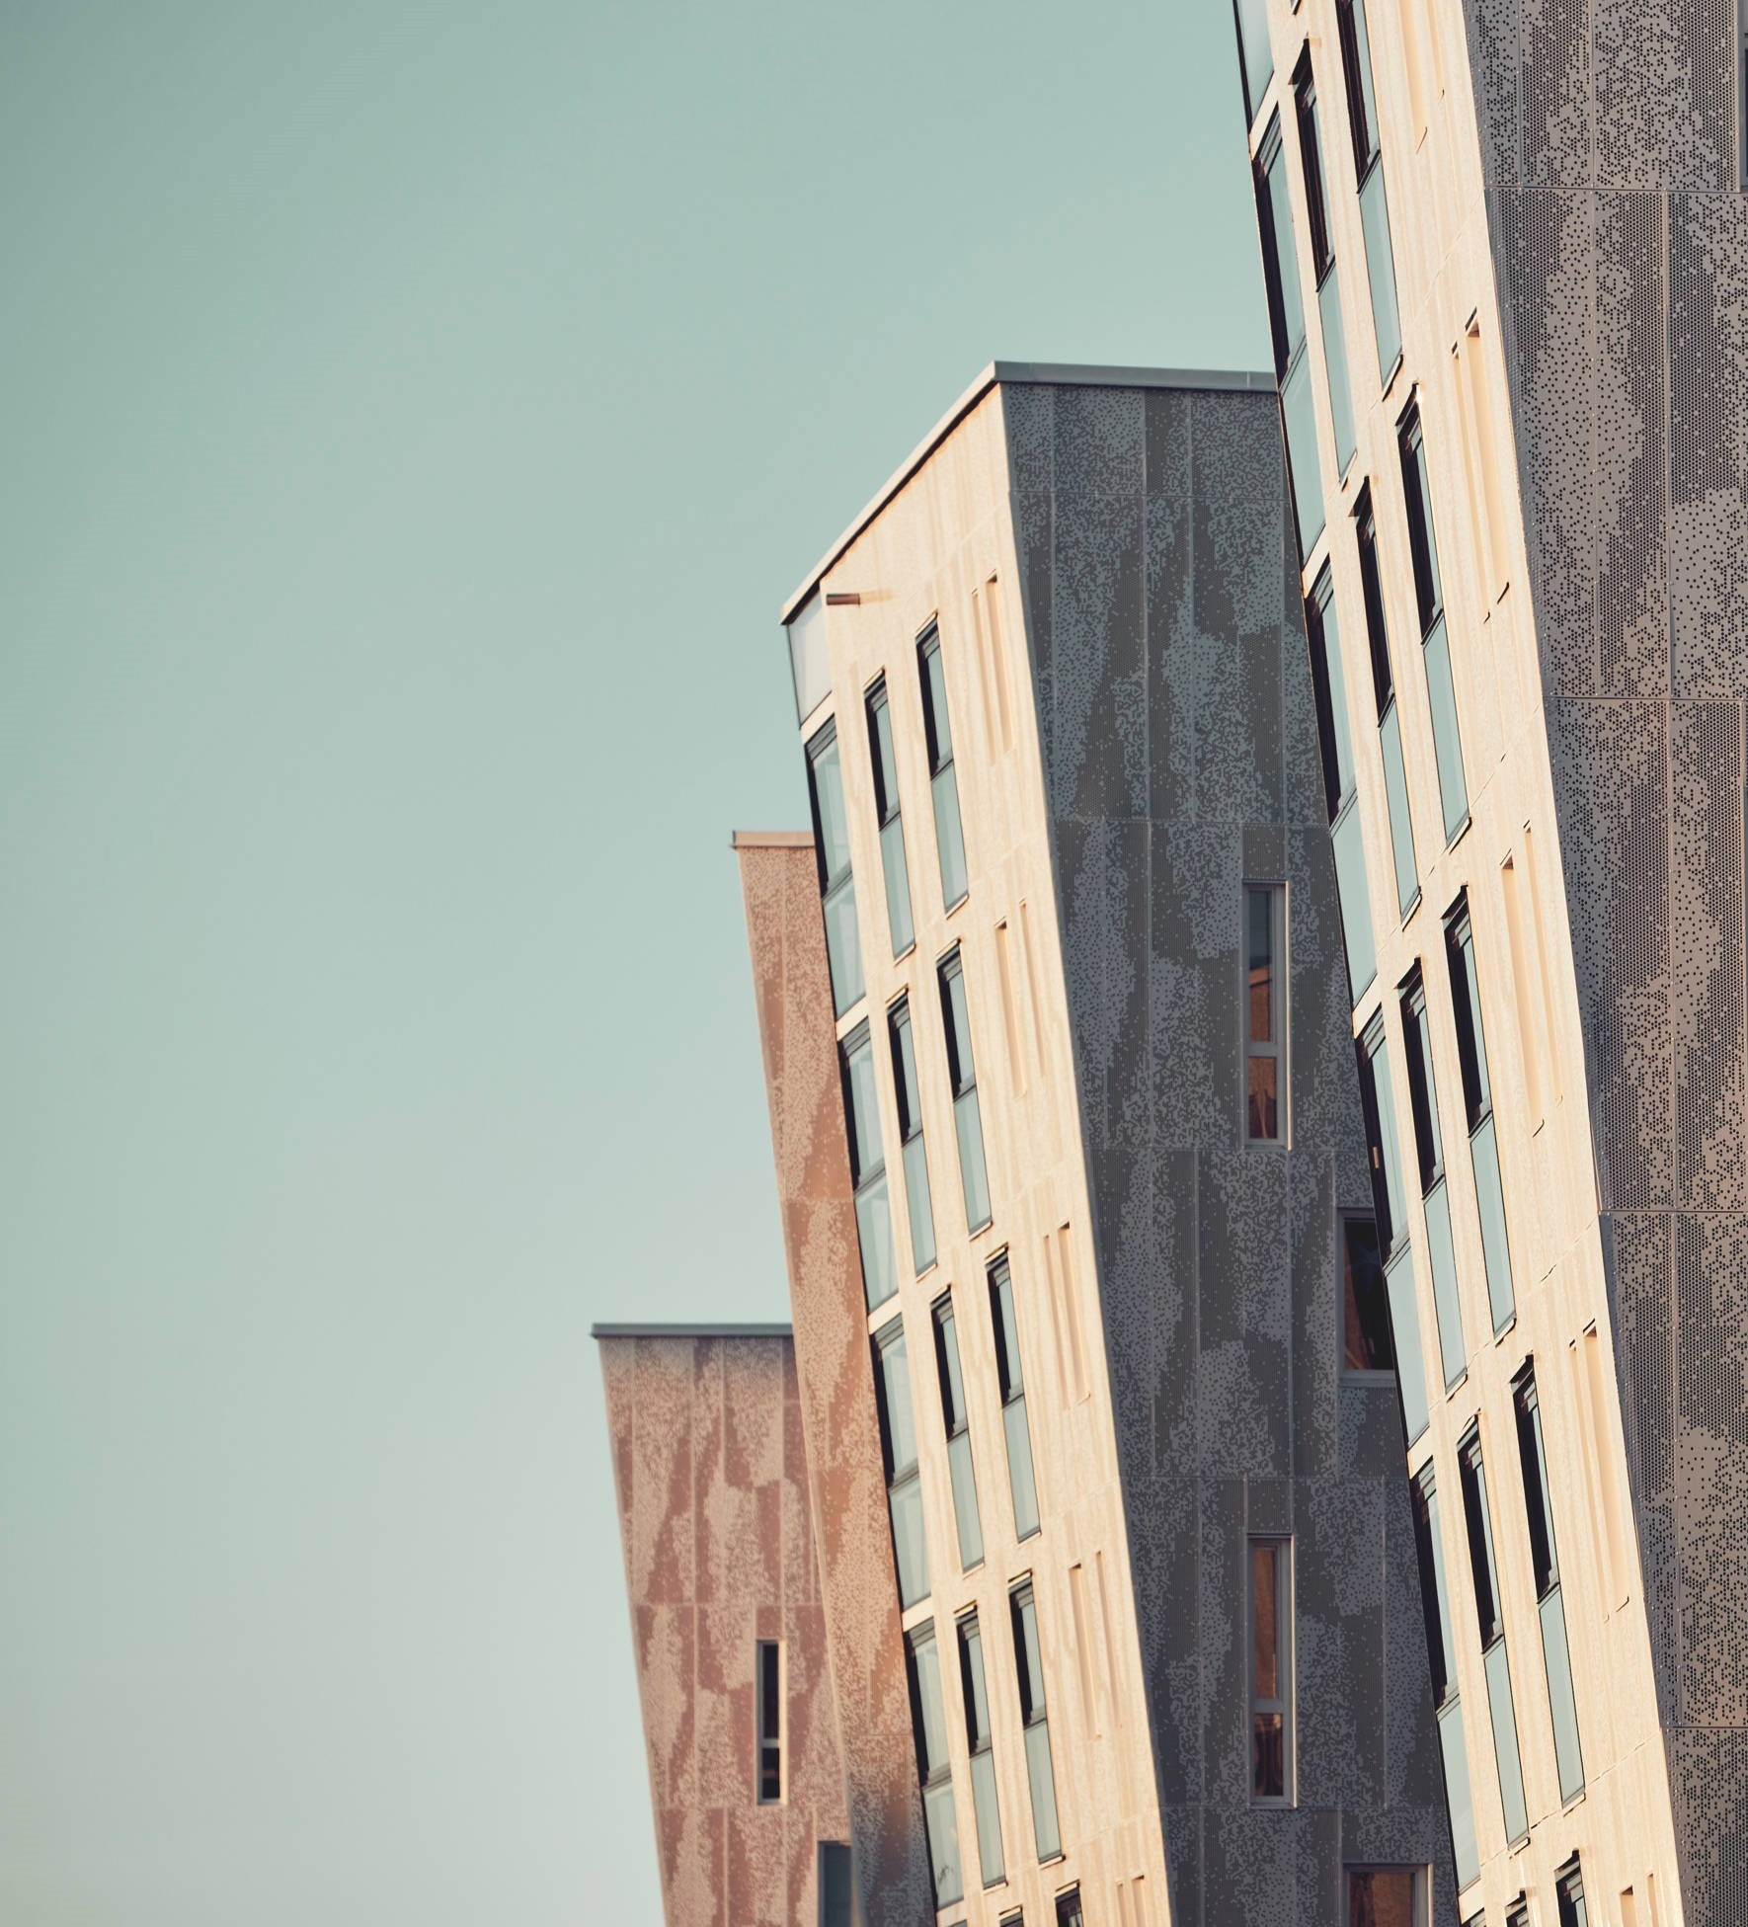
 | Nyregistrerade företag |  | Företagskonkurser
 | Antal | Förändring (%) | Antal | Förändring (%)
 | 2021 kv2 | -1 år | 2021 kv2 | -1 år
Uppsala län | 529 | -4 | 48 | -41
Enköping | 61 | -13 | 4 | -60
Heby | 16 | -11 | i.u. | i.u.
Håbo | 27 | -7 | 5 | -38
Knivsta | 26 | -32 | 3 | i.u.
Tierp | 17 | -15 | 2 | -50
Uppsala | 349 | 1 | 32 | -41
Älvkarleby | 15 | 114 | 1 | -67
Östhammar | 18 | -18 | 1 | 0
Företagande
Kommunerna i Uppsala län
Källa: Bolagsverket

Slide 19
 | Nyanmälda platser |  | Varslade personer
 | Antal | Förändring (%) | Antal* Förändring (%)
 | 2021 kv2 | -1 år | 2021 kv2 | -1 år
Uppsala län | 9 530 | 43 | 77 | -80
Håbo | 319 | -2 | i.u. | i.u.
Älvkarleby | 114 | 50 | i.u. | i.u.
Knivsta | 314 | 51 | 5 | -55
Heby | 226 | 79 | i.u. | i.u.
Tierp | 318 | 50 | i.u. | i.u.
Uppsala | 6 603 | 44 | 47 | -82
Enköping | 1 285 | 33 | i.u. | i.u.
Östhammar | 382 | 127 | i.u. | i.u.
Arbetsmarknad
Kommunerna i Uppsala län
*Varsel ska anmälas till arbetsförmedlingen om du inom ett län avser att säga upp eller minska arbetstiden för minst fem anställda eller fler. Som arbets-
givare är man inte skyldig att specificera vilken kommun ett varsel gäller. Därför summerar kommunernas siffror inte alltid till länet.
Källa: Arbetsförmedlingen

Slide 20
 | Arbetslöshet (antal pers.) |  | Arbetslöshet (andel av bef.)
 | Antal | Förändring (%) | % av bef. | Förändring (p.e.)
 | 2021 kv2 | -1 år | 2021 kv2 | -1 år
Uppsala län | 13 746 | 0,7 | 4,8 | 0,0
Håbo | 621 | 2,0 | 3,9 | 0,1
Älvkarleby | 403 | -2,7 | 5,9 | -0,2
Knivsta | 486 | -3,7 | 3,5 | -0,2
Heby | 459 | 3,1 | 4,5 | 0,1
Tierp | 915 | 2,6 | 6,0 | 0,1
Uppsala | 8 766 | 1,0 | 5,0 | 0,0
Enköping | 1 654 | -0,3 | 5,0 | -0,1
Östhammar | 442 | -0,5 | 2,8 | 0,0
Arbetsmarknad
Kommunerna i Uppsala län
Källa: Arbetsförmedlingen och Statistiska centralbyrån

Slide 21
 | Befolkning |  | Påbörjade lägenheter
 | Antal | Förändring (%) | Antal | Förändring (%)
 | 2021 kv2 | -1 år | 2021 kv2 | -1 år
Uppsala län | 390 158 | 1,3 | 1 360 | 86
Enköping | 46 759 | 2,1 | 41 | 193
Heby | 14 189 | 0,8 | 37 | 1 133
Håbo | 22 198 | 0,7 | 21 | -80
Knivsta | 19 348 | 1,9 | 7 | -85
Tierp | 21 445 | 1,0 | 22 | 1 000
Uppsala | 234 254 | 1,3 | 1 214 | 147
Älvkarleby | 9 614 | 1,2 | 7 | 600
Östhammar | 22 351 | 0,3 | 11 | -85
Befolkning och bostäder
Kommunerna i Uppsala län
Källa: Statistiska centralbyrån

Slide 22
Kommersiella övernattningar*
 | Tusental | Förändring %
 | 2021 kv2 | -1 år
Uppsala län | 108 | 52
Enköping | 7 | 53
Heby | i.u. | i.u.
Håbo | 2 | 2
Knivsta | i.u. | i.u.
Tierp | i.u. | i.u.
Uppsala | 79 | 66
Älvkarleby | i.u. | i.u.
Östhammar | 10 | 21
Kommersiella övernattningar
Kommunerna i Uppsala län
* Länstotal inkl. camping.
Kommunvärden exkl. camping.
i.u. = av SCB censurerat värde till följd av färre än fem öppna anläggningar.
Källa: Statistiska centralbyrån och Tillväxtverket

Slide 23

Stockholm Business Region
Stockholm Business Region är Stockholms stads näringslivsbolag med ansvar för strategisk utveckling och internationell marknadsföring av Stockholm, under varumärket Stockholm - The Capital of Scandinavia.
Bolaget ägs av Stockholms stad och har två dotterbolag,
Invest Stockholm och Visit Stockholm.
Samtliga rapporter finns tillgängliga på http://stockholmbusinessalliance.se/hittamaterial/konjunkturrapporter/
Frågor kan ställas till Stefan Frid på Invest Stockholm.
Ansvarig utgivare: Staffan Ingvarsson, VD Stockholm Business Region
Stockholm Business Region
P.O. Box 16282
SE-103 25 Stockholm, Sweden
Telefon + 46 8 508 280 00
www.visitstockholm.com
www.investstockholm.com
www.stockholmbusinessregion.se

